Slide 1
Web渗透测试工程师课程
Web瑞士军刀-Burpsuite漏扫Scanner介绍

Slide 2
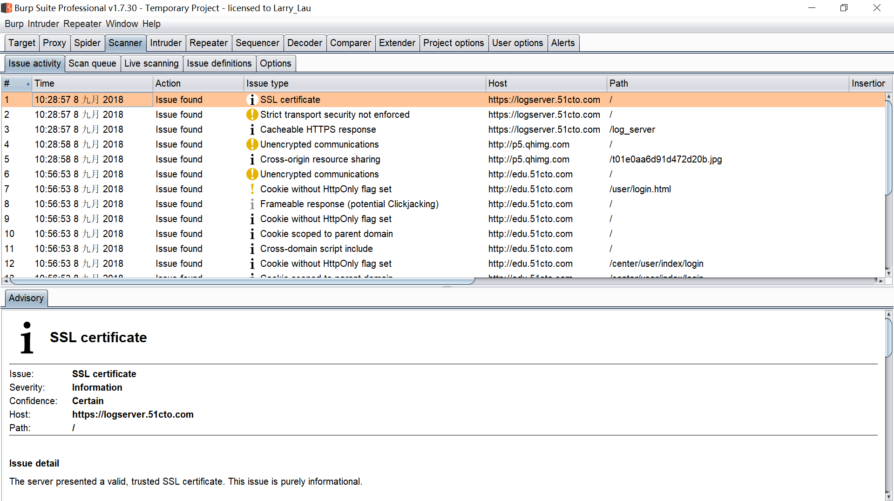
Burpsuite Scanner介绍
Burp Scanner的功能主要是用来自动检测web系统的各种漏洞，我们可以使用Burp Scanner
代替我们手工去对系统进行普通漏洞类型的渗透测试，从而能使得我们把更多的精力放在那
些必须要人工去验证的漏洞上。

Slide 3
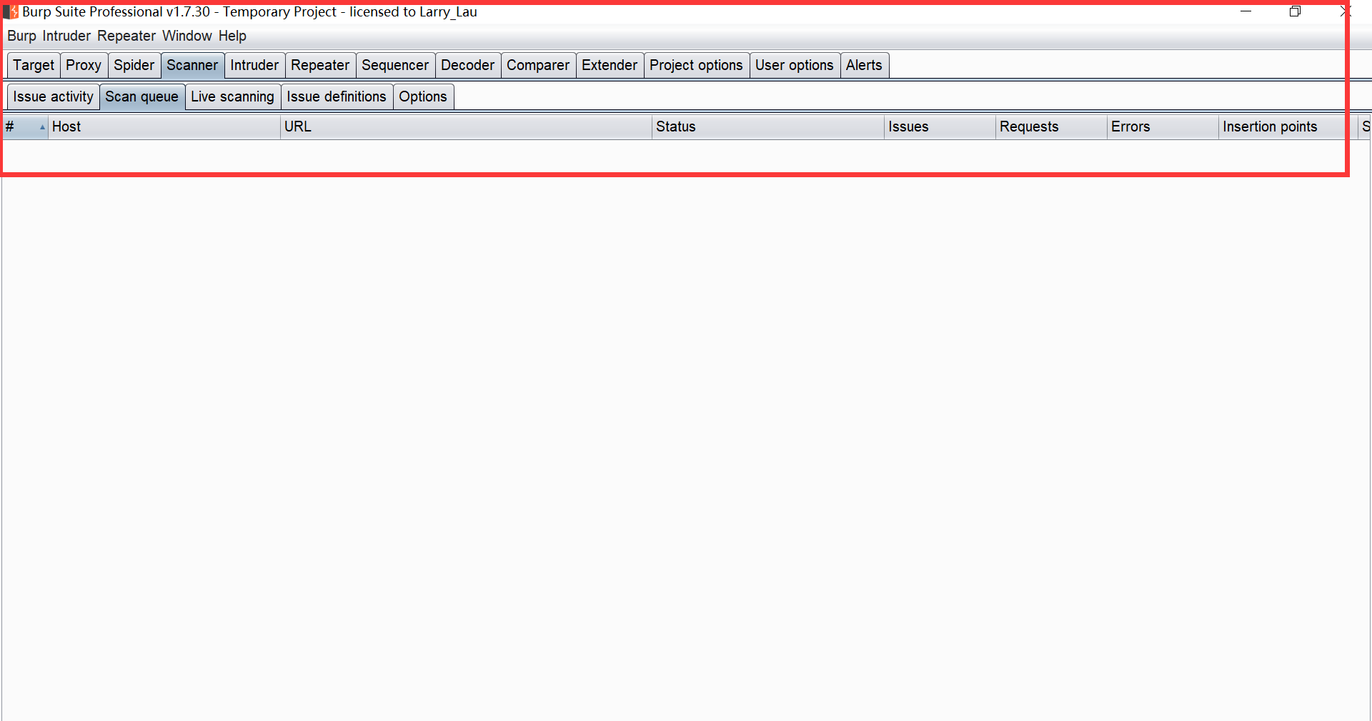
Burpsuite Scanner介绍
扫描队列中包含了扫描进度。

Slide 4
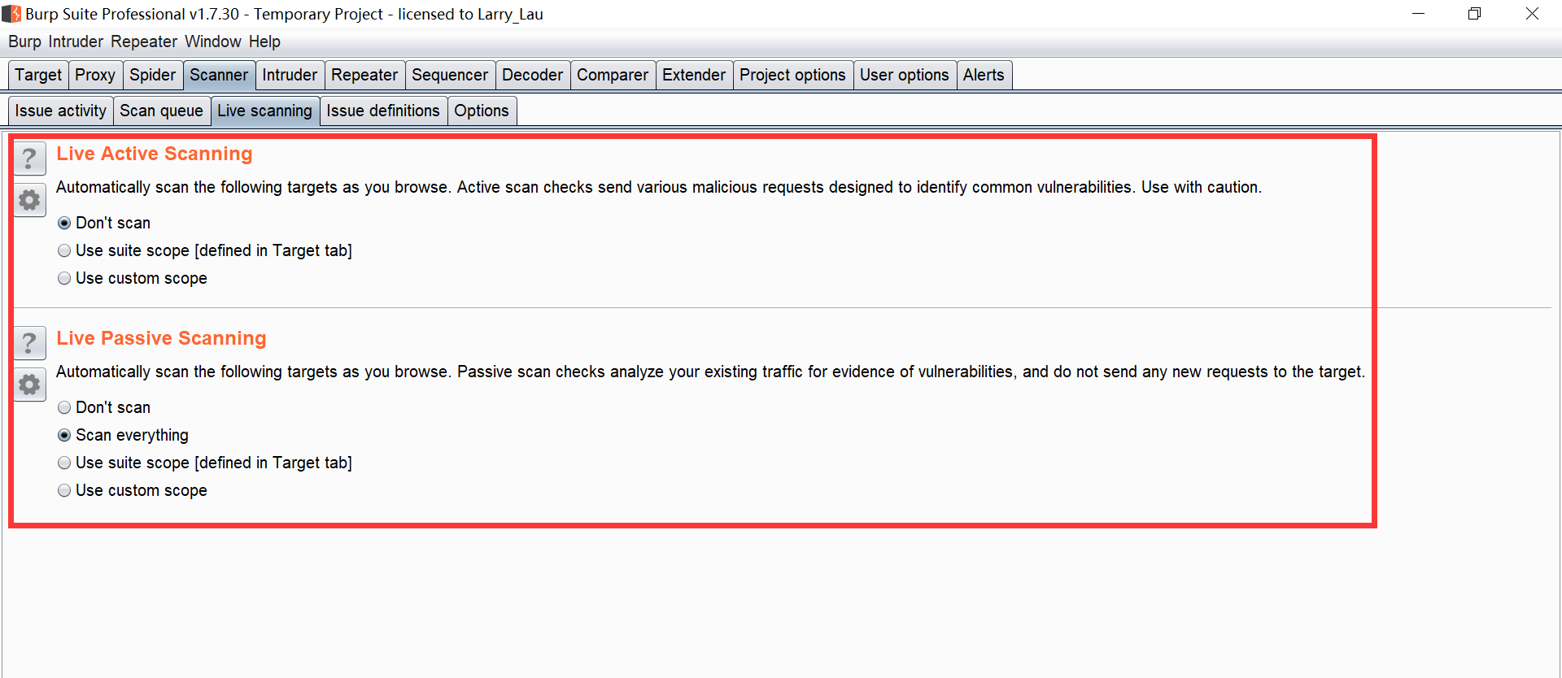
Burpsuite Scanner介绍
扫描配置 live scanning

Slide 5
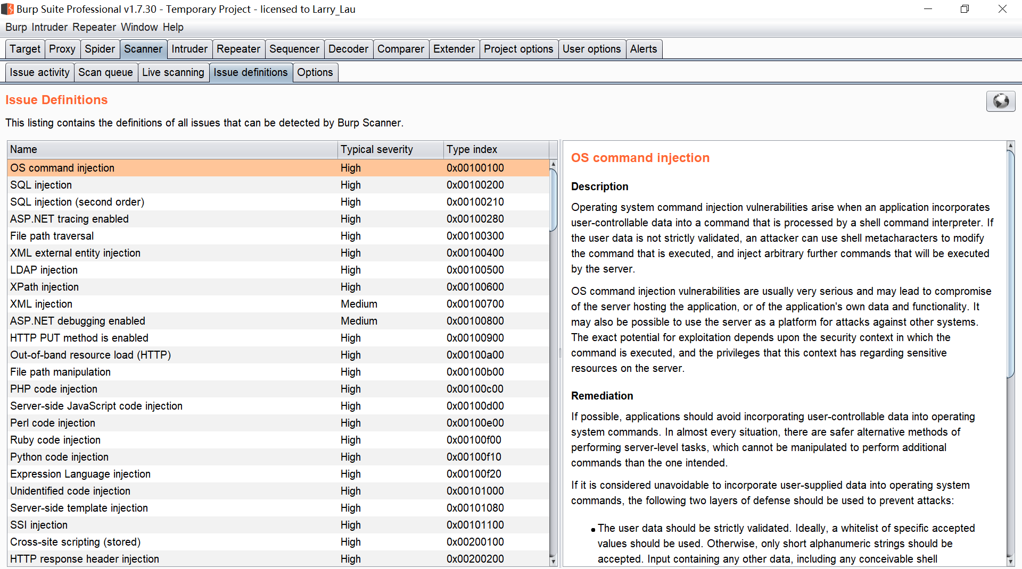
Burpsuite Scanner介绍
issue definitions 查看支持的漏洞扫描。

Slide 6
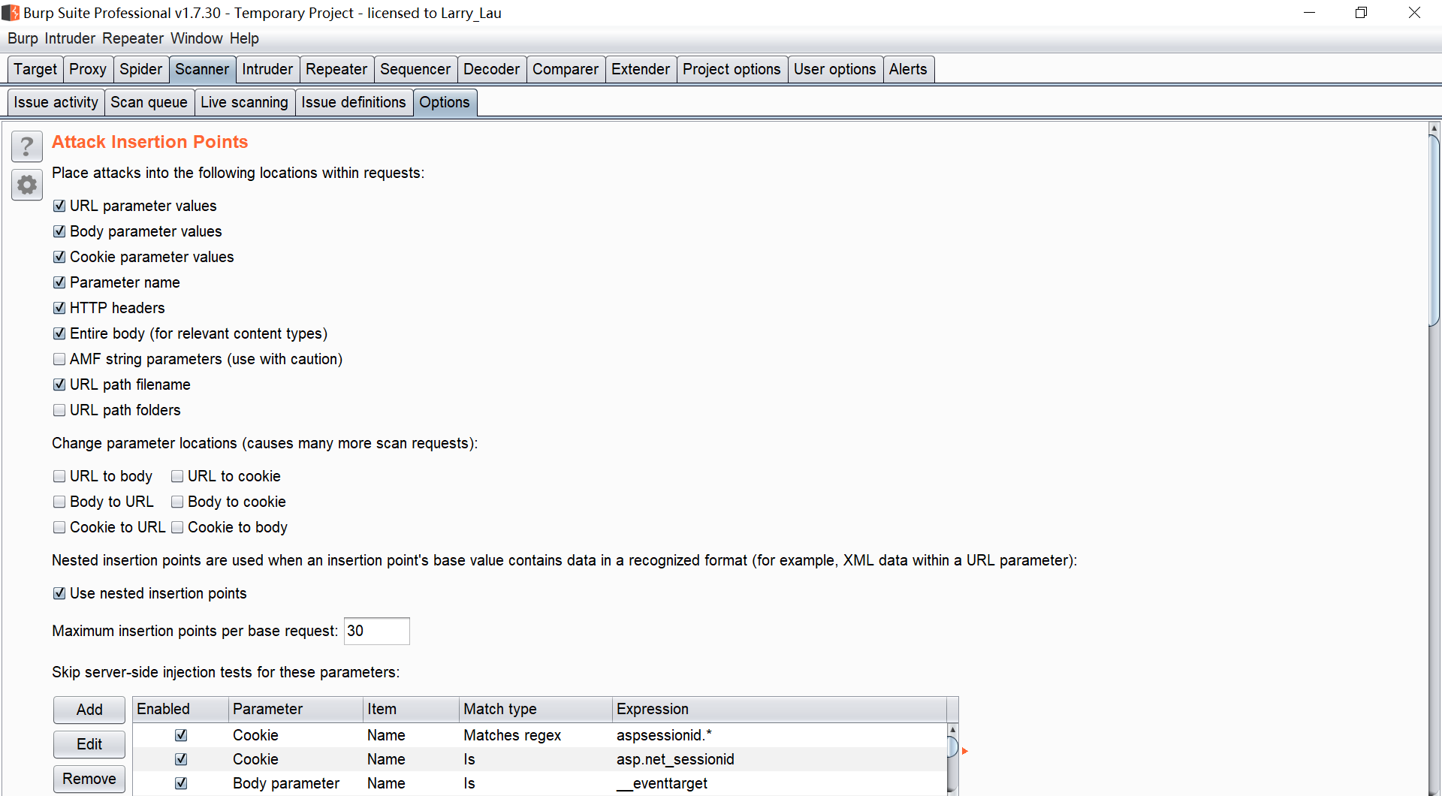
Burpsuite Scanner介绍
设定探测位置

Slide 7
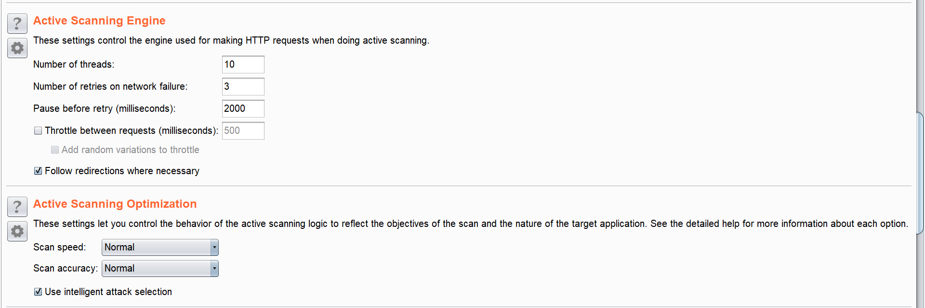
Burpsuite Scanner介绍
加快主动扫描速度

Slide 8
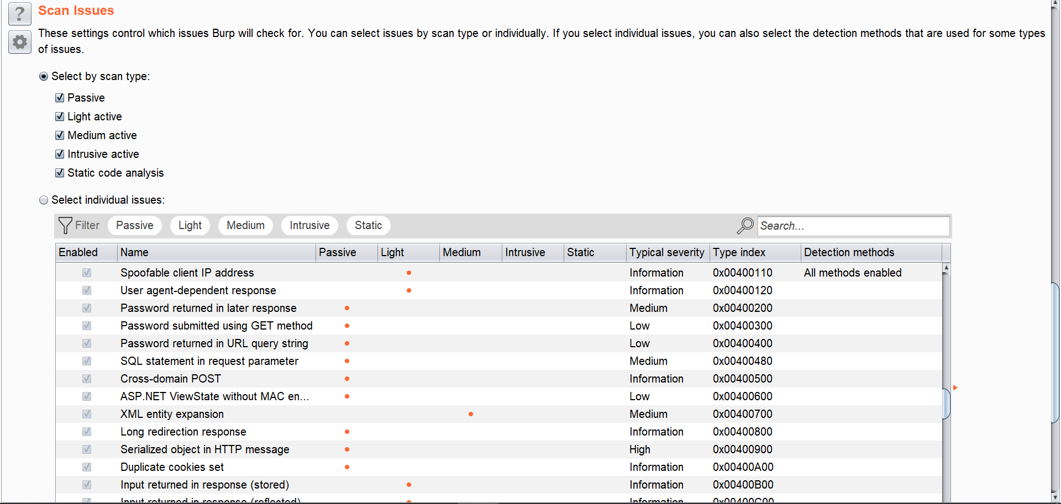
Burpsuite Scanner介绍
设定探测漏洞

Slide 9
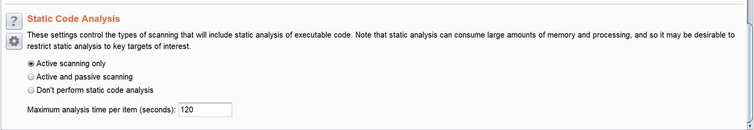
Burpsuite Scanner介绍
设定静态代码分析

Slide 10
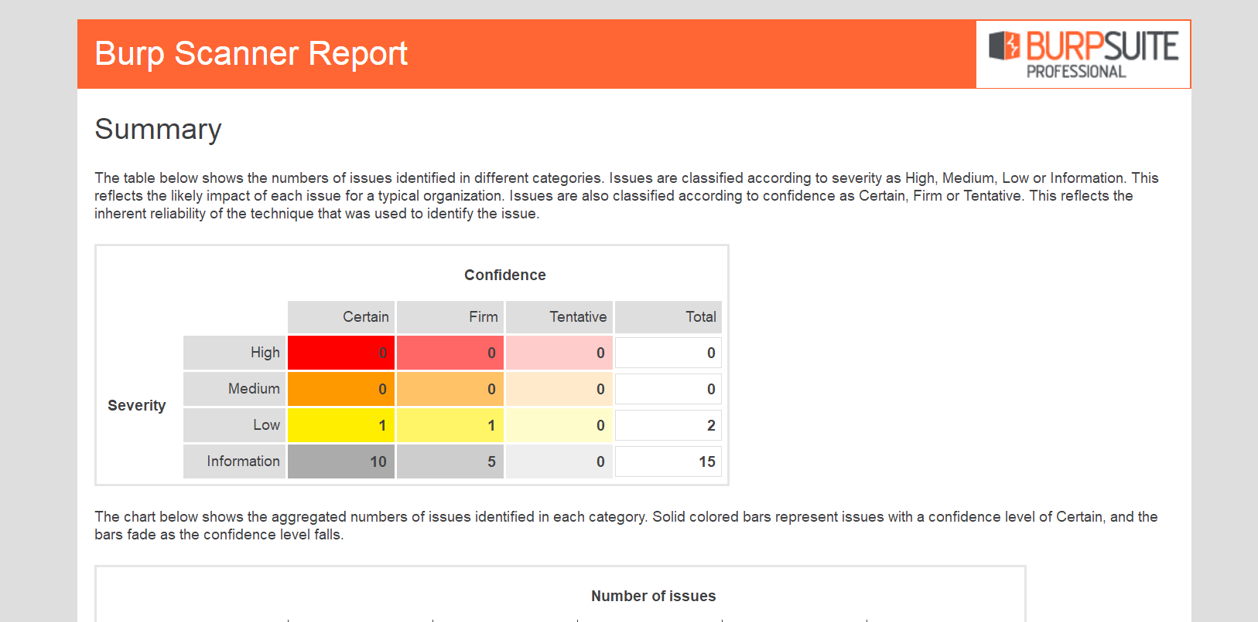
主动扫描漏洞
针对存在漏洞的Web应用程序进行主动扫描，分析漏洞，并导出漏洞报告。

Slide 11
总结
1、掌握Burpsuite Scanner配置。
2、掌握Burpsuite漏洞扫描技术。

Slide 12
再见

